Slide 1
AceleraDev C# Women
\
Módulo 3 (3ª aula)

Slide 2
Ementa geral do programa
Módulo 3:
Programação Orientada a Objetos
Hierarquia
Interfaces
Coleções de dados
Domain Driven Design

Slide 3
Programação Orientada
a Objetos

Slide 4
Hierarquia de Classes
Classe Veiculo
Classe Primitiva (base)
Superclasse
Avião
Carro
Bicicleta
Subclasse
Subclasse
Subclasse
Classe Derivada

Slide 5
Hierarquia de Classes
Classe Veiculo
Classe Primitiva (base)
Superclasse
Avião
Carro
Bicicleta
Subclasse
Subclasse
Subclasse
Carga
Passageiro
Subsubclasse
Subsubclasse

Slide 6
Hierarquia de Classes
Está diretamente relacionado ao pilar de Orientação a Objetos chamado Herança;
A Classe Derivada ou Subclasse, herda as propriedades e métodos da Classe Base ou Super Classe, mas pode adicionar novas propriedades e métodos próprios;

Slide 7
Herança x Interfaces
Herança
A subclasse herda todas as propriedades e métodos da classe base.
Pode implementar novas propriedades e novos métodos.
Permite que as classes derivadas, através da palavra chave “override”, possa alterar suas funcionalidades
Interfaces
Não possui implementação, apenas assinatura do método.
Seus métodos são implicitamente públicos.
Não permite a criação do Construtor, pois trata-se de Interface e não de uma Classe.
Na linguagem de programação C# não é permitido Heranças múltiplas, por isso utiliza-se as Interfaces.

Slide 8
Classe Sealed x Classe Abstract
Classe Sealed
Uma classe sealed não pode ser uma classe base, ou seja, não pode ter herdeiras.
Uma classe sealed está pronta para uso e deve ser empregada no programa.
Classe Abstract
Uma classe abstract não pode ser instanciada.
A finalidade de uma classe abstrata é fornecer uma definição comum de uma classe base que pode ser compartilhada por várias classes derivadas.

Slide 9
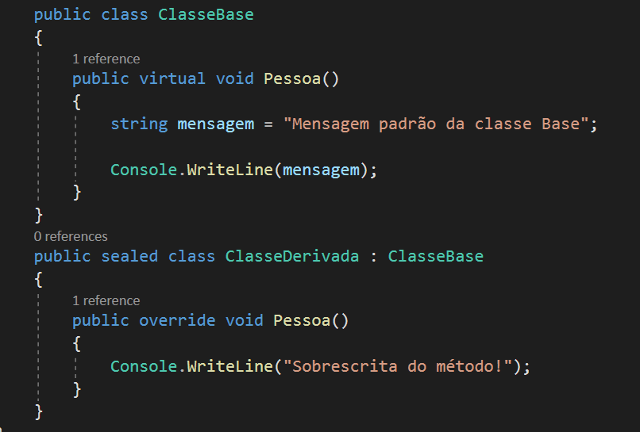
Classe Sealed

Slide 10
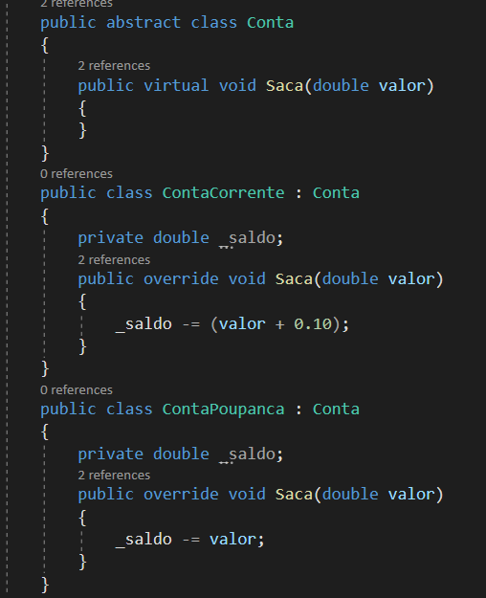
Classe Abstract

Slide 11
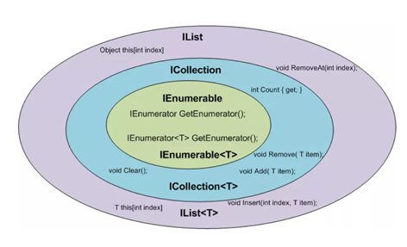
Coleções de dados

Slide 12
Coleções de dados
IEnumerable: não permite alteração nas coleções, funciona apenas como leitura (por isso que o LINQ gera novas coleções ao invés de causar efeitos colaterais).
ICollection: herda de IEnumerable. Portanto, você tem todos os membros da interface IEnumerable implementado em todas as classes que implementam a interface ICollection.
IList: implementa ICollection e IEnumerable. Além disso, fornece definições de métodos para adicionar e remover elementos e para limpar a coleção. Também fornece métodos para tratar o posicionamento dos elementos dentro do conjunto. Ela também fornece um indexador de objetos para permitir que o usuário acesse a coleção com colchetes como:
lista[index].propriedades ou somente de forma generica como lista[index]

Slide 13
Coleções de dados
Dictionary: representa uma coleção de chaves e valores. É uma coleção do tipo chave/valor e implementa a interface IDictionary que possui duas coleções no seu interior uma para guardar a chave e outra para guardar o valor.
Exemplo: Idictionary<int, string> dados = new Dictionary<int, string>();
Dados.Add(1, “Maria”);
Dados.Add(2, “João”);
Dados.Add(3, “Carla”);

Slide 14
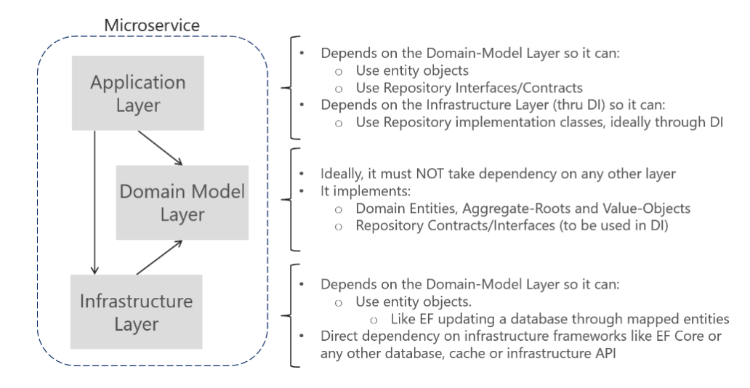
DDD – Domain Driven Design

Slide 15
DDD – Domain Driven Design
Domain Driven Design significa Projeto Orientado a Domínio.
DDD defende modelagem com base na realidade dos negócios conforme relevante para os seus casos de uso.
Camada de Domínio: responsável por representar conceitos de negócios, informações sobre a situação de negócios e as regras de negócio. O estado que reflete a situação de negócios é controlado e usado aqui, embora os detalhes técnicos de armazená-lo sejam delegados à infraestrutura. Essa camada é a essência do software de negócios.

Slide 16
DDD – Domain Driven Design
Camada de Aplicativo: define os trabalhos que o software deve fazer e direciona os objetos de domínio expressivos para resolver problemas. As tarefas pelas quais esta camada é responsável são significativas para os negócios ou necessárias para a interação com as camadas do aplicativo de outros sistemas.
Camada de Infraestrutura: A camada de infraestrutura é como os dados inicialmente mantidos em entidades de domínio (em memória) são mantidos em bancos de dados ou outro repositório persistente. Um exemplo é usar o código do Entity Framework Core para implementar as classes padrão do repositório que usam um DBContext para manter os dados em um banco de dados relacional.

Slide 17
Revisão do que vimos hoje:
Módulo 3
Programação Orientada a Objetos
Hierarquia
Interfaces
Coleções de dados
Domain Driven Design

Slide 18
Referências:
Classe Sealed: https://docs.microsoft.com/pt-br/dotnet/csharp/language-reference/keywords/sealed
Classe Abstract: https://docs.microsoft.com/pt-br/dotnet/csharp/language-reference/keywords/abstract
Domain Driven Design: https://docs.microsoft.com/pt-br/dotnet/architecture/microservices/microservice-ddd-cqrs-patterns/ddd-oriented-microservice

Slide 19
Tópicos da próxima aula:
Módulo 4
Modelagem de banco de dados relacional
. Banco de dados em C#
. Criar banco de dados
. Modelagem do banco

Slide 20

Feedback da aula
/

